Slide 1
Педагогический совет «Проектный метод в художественно-творческом развитии дошкольников»
«Истоки творческих способностей и дарования детей – на кончиках их пальцев. Другими словами: чем больше мастерства в детской руке, тем умнее ребенок».
/В. А. Сухомлинский

Slide 2
Что такое художественно-эстетическое воспитание?
Это целенаправленный процесс формирования творческой личности, способной воспринимать, чувствовать, оценивать прекрасное и создавать художественные ценности.
(Д.Б. Лихачёв)

Slide 3
Ключевая роль детского сада
Создание условий для формирования гармоничной, духовно богатой, физически здоровой, эстетически развитой личности, обладающей эстетическим созданием, задатками художественной культуры, творческими способностями к индивидуальному самовыражению через различные формы творческой деятельности.

Slide 4
Основная цель педагогического коллектива ДОУ
Развитие творческого потенциала ребёнка, создание условий для его самореализации.

Slide 5
Направления:
специально организованное обучение;
совместная деятельность педагогов и детей;
самостоятельная деятельность детей.

Slide 6
Средства художественно-эстетического воспитания
Предметно-развивающая среда
Она оказывает на ребенка воздействие, которое по своей силе и значимости вряд ли может сравниться с другими. Если обстановка эстетична красива, если ребенок видит прекрасные взаимоотношения между людьми, слышит красивую речь, такой ребенок с малых лет будет принимать эстетическое окружение как норму, а все что отличается от этой нормы, будет вызывать у него неприятие.
Художественная деятельность
(как организованная воспитателем, так и самостоятельная)
Воспитание ребенка в деятельности –одна из закономерностей воспитания. Деятельность, связанная непосредственно с видами искусства -художественная деятельность. (художественный труд, изобразительная деятельность с помощью которой развивается у детей восприятие окружающего мира, природы, произведений изобразительного искусства . Формируются изобразительные навыки с помощью которых дети могут передать свои впечатления в продуктивных видах деятельности).
Природа
Именно в ней можно увидеть основу красоты: разнообразие красок, форм, звуков, в их сочетании. Сама по себе природа это условие для всестороннего воспитания и развития ребенка. Средством она становится, когда взрослый целенаправленно использует ее воспитательные возможности и делает ее наглядной для ребенка.
Искусство
(Изобразительное искусство, музыка, архитектура, литература, театр)
Мир музыки особенно привлекателен для ребенка. Еще в утробе матери будущий человек начинает реагировать на музыкальные звуки. Вне всякого сомнения первый вид искусства, который воспринимает ребенок и реагирует на который - это музыка. Влияние музыки на эмоциональную сферу личности бесспорно, поэтому у детей необходимо знакомить с лучшими образцами народной и классической музыки.

Slide 7
Задачи художественно-эстетического воспитания:
Первая группа задач направлена на формирование эстетического отношения детей к окружающему: развивать умение видеть и чувствовать красоту в природе, поступках, искусстве, понимать прекрасное; воспитывать художественный вкус, потребность в познании прекрасного.
Вторая группа задач направлена на формирование художественных умений в области разных искусств: обучению детей рисованию, лепке, аппликации, пению, движениям под музыку.

Slide 8
Условия реализации задач художественно-эстетического воспитания
• Максимальный учет возрастных и индивидуальных особенностей детей.
• Взаимосвязь художественно-творческой деятельности самих детей с воспитательно-образовательной работой, дающей разнообразную пищу для развития восприятия, образных представлений, воображения и творчества.
• Интеграция различных видов искусства и разнообразных видов художественно-творческой деятельности, способст­вующая более глубокому эстетическому осмыслению действительности, искусства и собственного художественного творчества; формированию образных представлений, образного, ассоциативного мышления и воображения.
• Уважительное отношение к результатам творчества детей, широкого включения их произведений в жизнь дошкольного образовательного учреждения.
• Организация выставок, концертов, создание эстетической развивающей среды и др.
• Вариативность содержания, форм и методов работы с детьми по разным направлениям эстетического воспитания.
• Обеспечение преемственности в художественно-эстетическом воспитании между всеми возрастными группами детского сада, а также между детским садом и начальной школой.
• Тесная взаимосвязь и взаимодействие детского сада с семьей.

Slide 9
Педагогический пробег
Цель: Систематизировать знания воспитателей о средствах, методах и приемах художественно-эстетического воспитания детей.

Slide 10
Мозговой штурм
Назовите материалы, которые Вы используете в изобразительной НОД .
Назовите методы и приемы в изобразительной деятельности.
Назовите три главных цвета, и докажите, почему они главные.
Назовите виды традиционного и нетрадиционного рисования.
Что такое живопись? Назовите основные средства выразительности живописи.
Что такое графика? Назовите средства выразительности графического изображения.
Назовите способы лепки, основные приемы, используемые при лепке.

Slide 11
«Угадай-ка» Решение кроссворда по теме «Народно-прикладное искусство в работе с детьми»

Slide 12
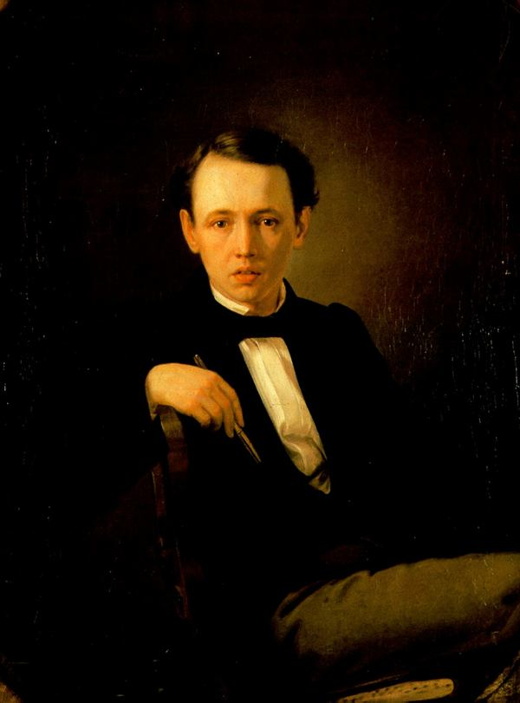
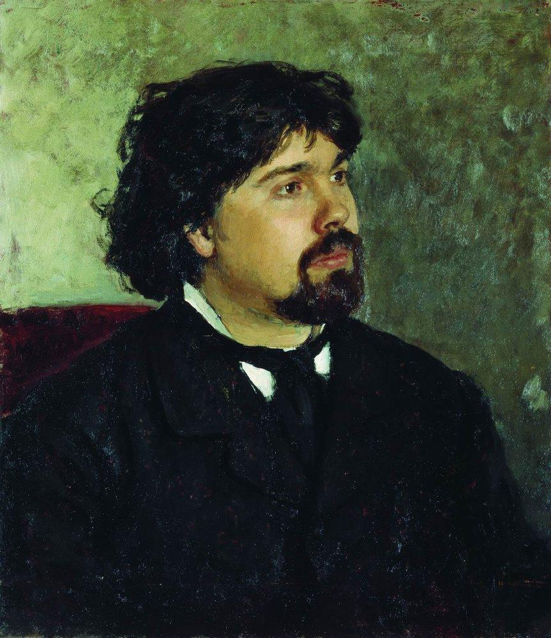
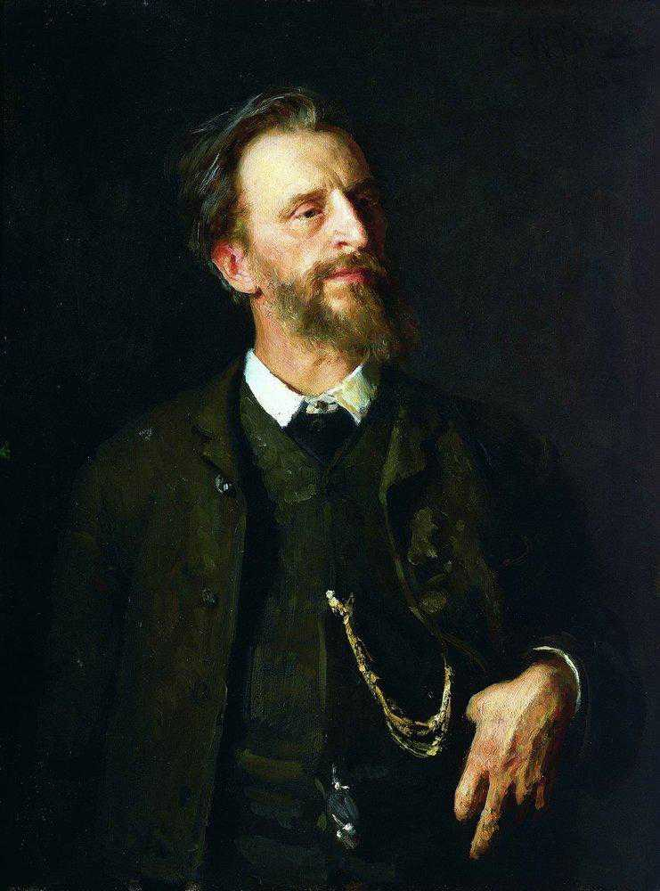
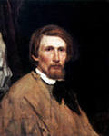
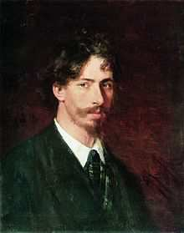
Notes:
1 команда: найти портрет художника В.М.Васнецова
2 команда: найти портрет художника И.И.Шишкина

Slide 13
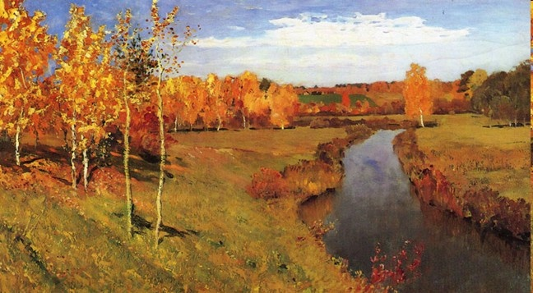
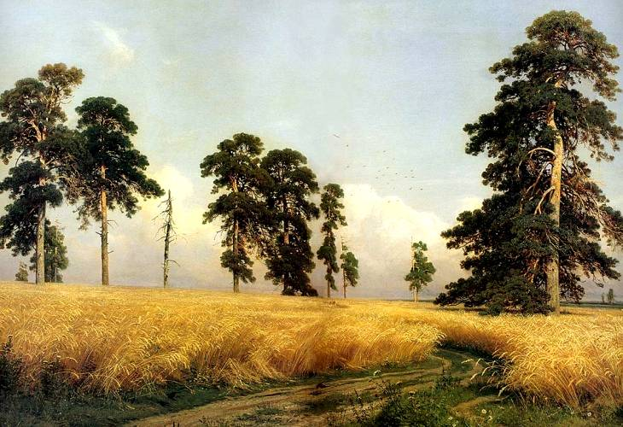
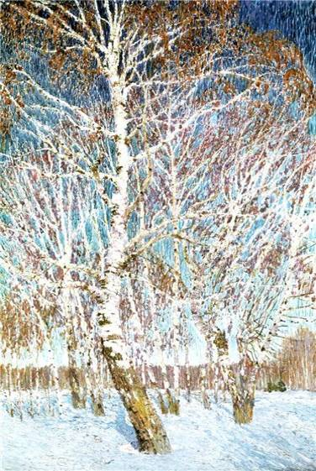
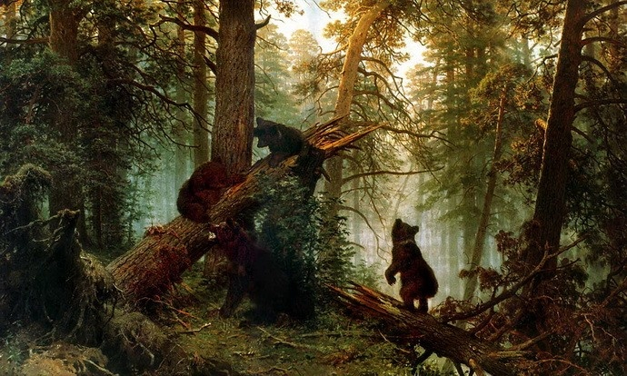
Notes:
Найти репродукции картин И.И.Шишкина

Slide 14
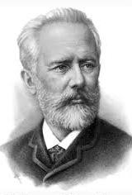
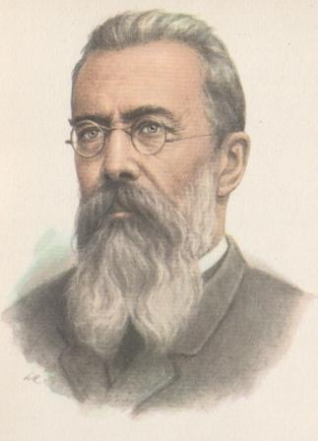
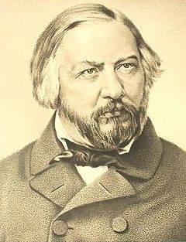
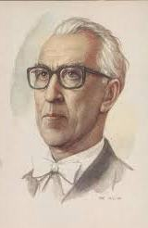
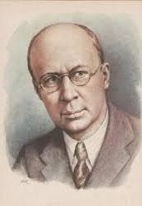
Notes:
Найти среди портретов композиторов портрет композитора П.И.Чайковского, Н. А. Римского-Корсакова.

Slide 15
Спасибо
за внимание!

